Slide 1
ESTUDO METÓDICO
O EVANGELHO SEGUNDO O ESPIRITISMO
CAPÍTULO XX
OS TRABALHADORES
DA ÚLTIMA HORA
OS ÚLTIMOS SERÃO OS PRIMEIROS

Slide 2
PARÁBOLA
OS TRABALHADORES
DA ÚLTIMA HORA

Slide 3
Mateus, 20:1 a 16
O DONO DA VINHA SAIU DE MADRUGADA,
A FIM DE ASSALARIAR TRABALHADORES.

Slide 4
COMBINOU COM OS TRABALHADORES QUE PAGARIA UM DENÁRIO A CADA UM POR DIA,
E MANDOU-OS PARA A SUA VINHA.

Slide 5
NA TERCEIRA HORA...
IDE PARA MINHA VINHA E VOS PAGAREI
O QUE FOR RAZOÁVEL.
VENDO OUTROS QUE SE ENCONTRAVAM
NA PRAÇA, SEM TRABALHO, DISSE-LHES:
E ELES FORAM.

Slide 6
NA HORA SEXTA E NONA...
FEZ O
MESMO.

Slide 7
NA HORA UNDÉCIMA...
SAIU NOVAMENTE, E ENCONTRANDO
OUTROS QUE ESTAVAM DESOCUPADOS, PERGUNTOU-LHES:
IDE VÓS TAMBÉM PARA A MINHA VINHA, DISSE-LHES O PROPRIETÁRIO.
POR QUE PERMANECEIS AÍ
SEM TRABALHAR?
RESPONDERAM: É QUE NINGUÉM
NOS ASSALARIOU.

Slide 8
AO CAIR DA TARDE...
O DONO DA VINHA CHAMA OS TRABALHADORES E PAGA-LHES UM
DENÁRIO, COMEÇANDO PELOS ÚLTIMOS
E INDO ATÉ AOS PRIMEIROS.

Slide 9
A CONTESTAÇÃO
ESTES ÚLTIMOS TRABALHARAM APENAS
UMA HORA E LHES PAGA TANTO QUANTO
A NÓS QUE TRABALHAMOS O DIA TODO?
OS QUE TINHAM SIDO ENCONTRADOS PRIMEIRO, QUEIXARAM-SE,
E UM DELES DISSE:

Slide 10
A RESPOSTA
CABE A MIM DAR A ESTE ÚLTIMO
TANTO QUANTO A TI.
NÃO COMBINASTE COMIGO RECEBER
UM DENÁRIO PELO SEU DIA?
DISSE O DONO DA VINHA: MEU AMIGO,
NÃO TE CAUSO DANO ALGUM;
TENS MAU OLHO, PORQUE SOU BOM?

Slide 11
CONCLUI JESUS:
ASSIM, OS ÚLTIMOS SERÃO OS PRIMEIROS
E OS PRIMEIROS SERÃO OS ÚLTIMOS;
PORQUE MUITOS SÃO OS CHAMADOS
E POUCOS OS ESCOLHIDOS.

Slide 12
O SIGNIFICADO
DONO DA VINHA:
DEUS!

Slide 13
A VINHA:
UNIVERSO!

Slide 14
OS TRABALHADORES:
HUMANIDADE!

Slide 15
AS HORAS:
REENCARNAÇÕES!

Slide 16
POR QUE TODOS RECEBERAM
O MESMO SALÁRIO?
O DONO DA VINHA NÃO CONSIDEROU
O TEMPO GASTO, MAS A QUALIDADE
DO TRABALHO REALIZADO.
OS QUE CHEGARAM POR ÚLTIMOS DEMONSTRARAM:
BOA VONTADE E ZELO.
PRODUTIVIDADE.
ESFORÇO E CONSTÂNCIA.

Slide 17
QUEM NÃO TEM DIREITO
AO SALÁRIO?
CHAMADO, NÃO TRABALHOU POR
PREGUIÇA, POR MÁ VONTADE.
CONSEQUÊNCIA: TERÁ QUE
AGUARDAR E RECOMEÇAR.
QUEM NÃO ESTÁ À DISPOSIÇÃO
DO SENHOR!

Slide 18
QUEM TEM DIREITO AO SALÁRIO?
QUEM ESTÁ À DISPOSIÇÃO DO
SENHOR.
É CONVIDADO E
ACEITA O CONVITE.
REALIZA O TRABALHO.

Slide 19
O TRABALHADOR DA ÚLTIMA HORA
MAS É PRECISO QUE A SUA
BOA-VONTADE O HAJA CONSERVADO
À DISPOSIÇÃO DO SENHOR.
QUE O SEU RETARDAMENTO NÃO SEJA
FRUTO DA PREGUIÇA OU DA MÁ VONTADE.
TEM DIREITO AO SALÁRIO!

Slide 20
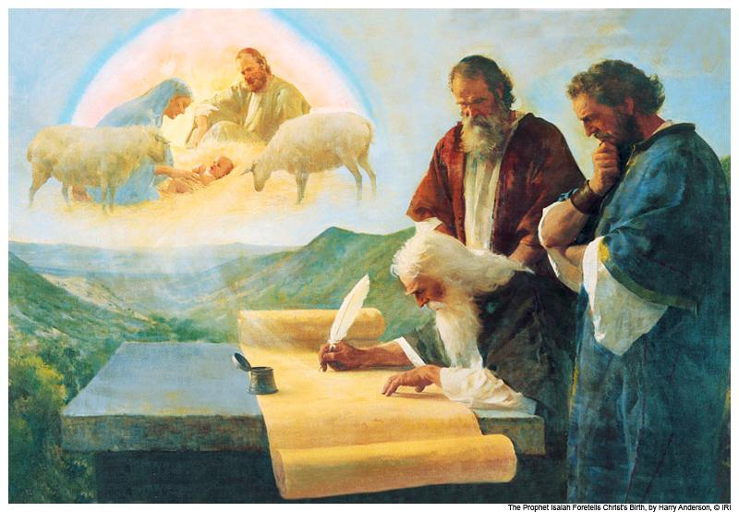
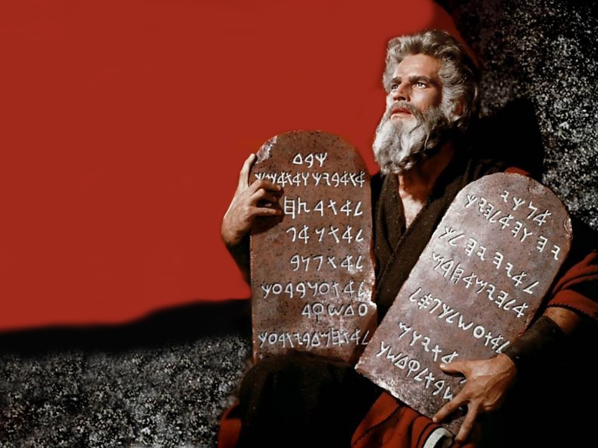
TRABALHADORES DA SEARA DO
SENHOR DA PRIMEIRA HORA
PROFETAS
MOISÉS
ISAÍAS

Slide 21
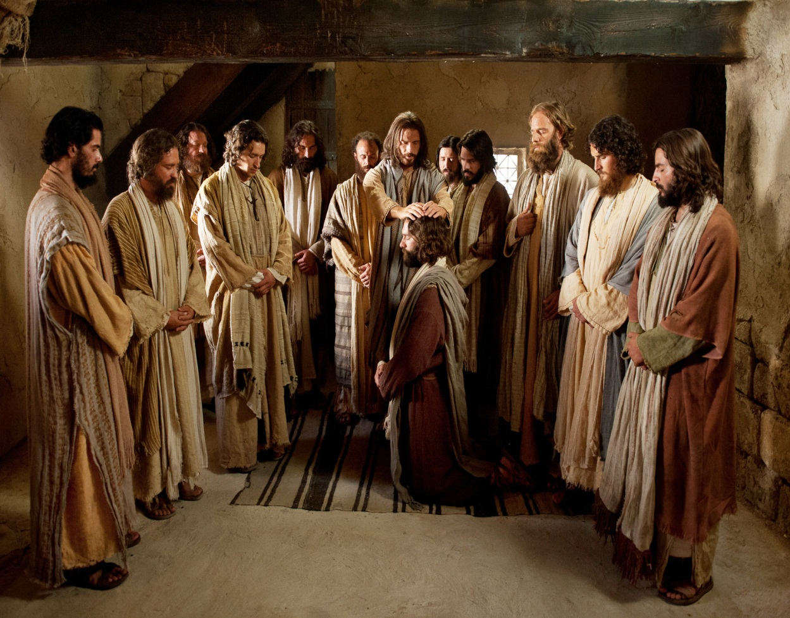
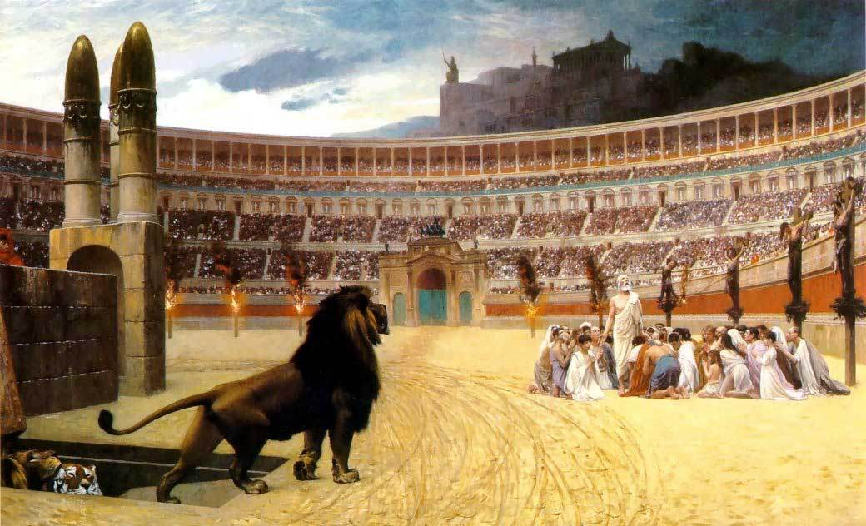
APÓSTOLOS
MÁRTIRES

Slide 22
SÁBIOS E FILÓSOFOS

Slide 23
TRABALHADORES DA ÚLTIMA HORA
OS BONS ESPÍRITAS.

Slide 24
A LEI DA REENCARNAÇÃO NOS TRABALHOS COLETIVOS
DEUS ABENÇOA A SOLIDARIEDADE!
MUITOS REVIVEM HOJE OU REVIVERÃO AMANHÃ, PARA TERMINAREM A OBRA
QUE COMEÇARAM OUTRORA.
Henri Heine
Paris - 1863
CADA UM APROVEITA OS LABORES INTELECTUAIS DOS SEUS PREDECESSORES.

Slide 25
AOS BONS ESPÍRITAS
CONSTANTINO
ESPÍRITO PROTETOR
BORDÉUS - 1863
EMPREGAI BEM
A HORA QUE
VOS RESTA.
SOIS TODOS OBREIROS DA
ÚLTIMA HORA!
NÃO ESQUEÇAIS QUE A VOSSA
EXISTÊNCIA, NÃO É MAIS DO QUE UM INSTANTE FUGIDIO DIANTE DA ETERNIDADE.

Slide 26
REFLEXÕES
IDEALIZAR UM OBJETIVO PARA CONTEÚDO.
COMENTAR A IDEIA DE COMPREENSÃO MAIS DIFÍCIL.
EXPOR A IDEIA QUE LHE CAUSOU MAIOR IMPACTO.
PROPOR APLICAÇÕES PRÁTICAS DO TEMA ESTUDADO.

